Slide 1
Gestion d’un cabinet médical
Here is where your path to recovery is easy

Slide 2
Travaille fait par :
Laid Mohamed
Fegas Lokman
Ferhat Abderrahmane
Kedjour Chakib

Slide 3
Introduction:
Bienvenue à notre présentation, Aujourd'hui, les cabinets médicaux font face à une multitude de défis, allant de la gestion efficace des dossiers des patients à la programmation des rendez-vous, tout en garantissant une qualité optimale des soins.
L'automatisation des processus administratifs et cliniques offre une solution puissante pour relever ces défis
Notre logiciel de gestion pour les cabinets médicaux est conçu pour répondre à ces besoins en offrant des fonctionnalités complètes et faciles à utiliser.

Slide 4

Dans le développent de notre application on a utiliser le langage de programmation java avec la programmation orienter objet

Slide 5
Analyse des Besoins
1. Gestion de Dossier Médical :
Saisie d'observations
Génération de résumés
Confidentialité et sécurité
2. Gestion des Rendez-vous :
Prise de rendez-vous
Vérification de disponibilité
Planning
3. Gestion des Fiches Patients :
Création
Mise à jour
Recherche
Confidentialité

Slide 6
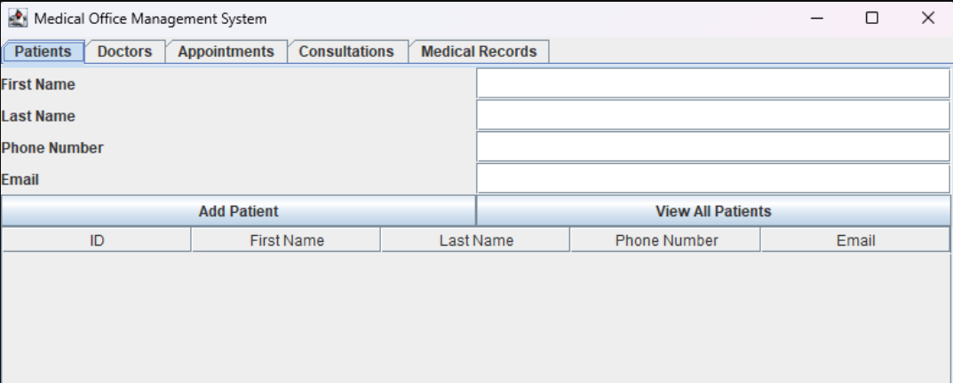
Gestion des patients
La gestion des patients optimise l'organisation des soins, améliore la qualité des traitements et assure une coordination efficace entre les professionnels de santé et les patients.

Slide 7
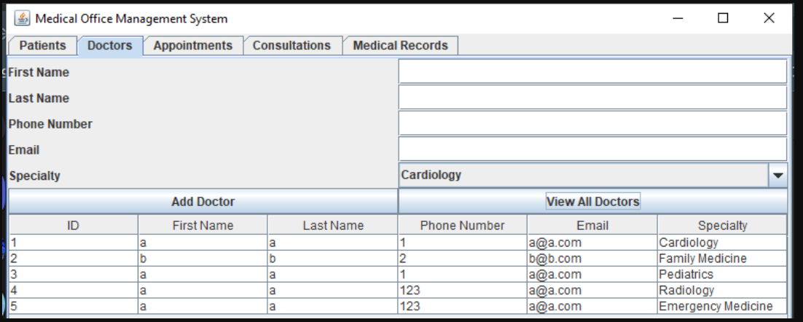
Gestion des Doctors
La gestion des doctors englobe l'organisation des horaires, la coordination des consultations et la supervision des tâches administratives pour assurer des soins médicaux efficaces et de haute qualité.

Slide 8
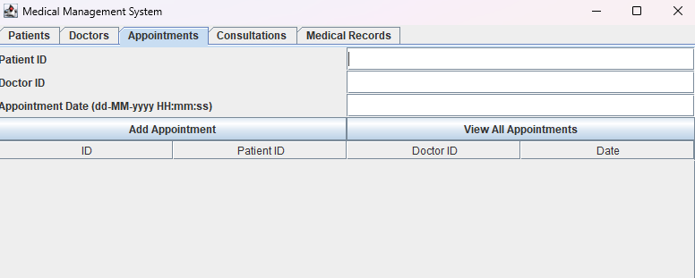
Gestion des Rendez-Vous

Slide 9
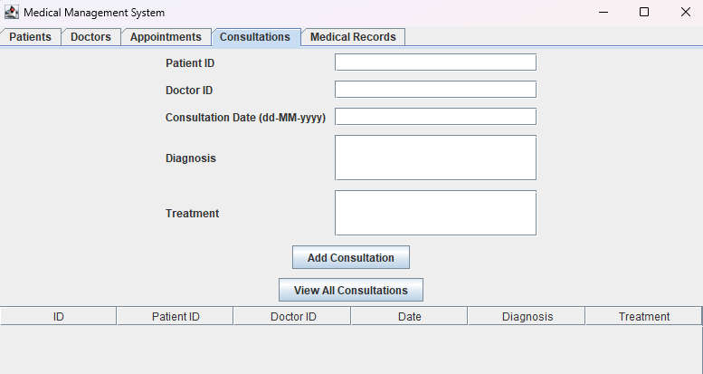
Gestion des consultations

Slide 10
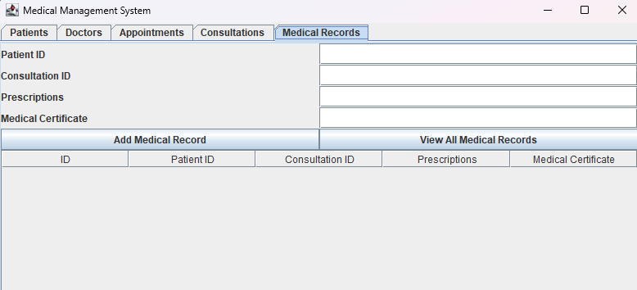
Gestion et Suivi du Dossier Médical
La gestion et le suivi du dossier médical assurent une coordination efficace des soins et garantissent la sécurité des données des patients, améliorant ainsi la qualité des soins et la satisfaction des patients. L'utilisation de systèmes informatisés optimise l'efficacité et la précision des informations médicales.

Slide 11
Base de Donnes
1. Intégration SQL lite :
Utilisée pour la gestion des données des patients
Plusieurs tables SQL créées pour une gestion efficace des informations médicales
2. Interaction avec la Base de Données :
Utilisation de JDBC (Java Database Connectivity) pour la connexion des applications Java à la base de données relationnelle
Utilisation de DAOs pour gérer l'accès aux données médicales

Slide 12
Conclusion
Ce projet offre une solution pratique et efficace pour simplifier les tâches administratives et améliorer la prise en charge des patients. En facilitant la prise de rendez-vous, la gestion des appels et le suivi des consultations, cette solution contribue à optimiser l'organisation du cabinet médical. De plus, la gestion centralisée des informations facilite la coordination entre les différents membres du personnel, ce qui rend les opérations du cabinet plus fluides et efficaces. L'amélioration de ces processus contribue à un environnement de travail plus harmonieux et à une meilleure satisfaction des patients, renforçant ainsi la réputation et la qualité des services offerts par le cabinet médical.

Slide 13
Nous arrivons à la fin de cette présentation.
Merci pour votre attention
et on'espère que ce travail vous plaira

